Slide 1
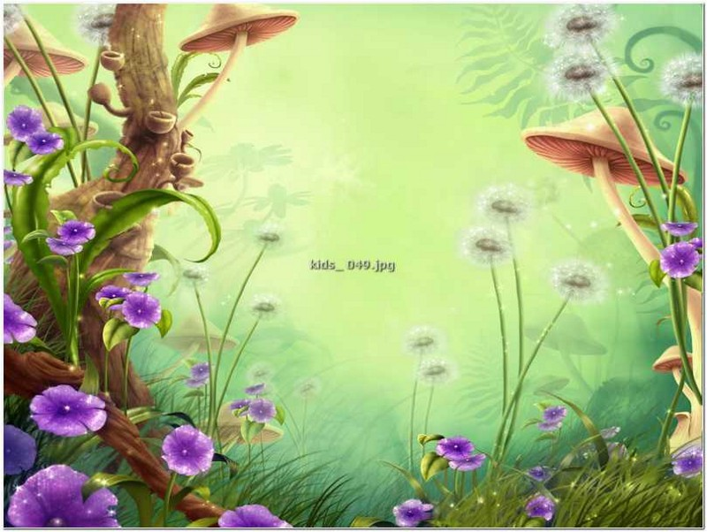

Кабинет
Биологии

Slide 2

экологический

Slide 3
вестник

Slide 4



График работы
кабинета
Дни недели | Мотузникова Т.С.
Понедельник | 8.30- 14.00
Вторник | -------------
Среда | -------------
Четверг | 8.30- 14.00
Пятница | 8.30- 14.00
Суббота | 8. 30 – 10.00
Заведующий кабинетом: Мотузникова Т.С.

Slide 5

Основные
требования

Slide 6
Учащихся
5 – 9 классов

Slide 7

К знаниям
и умениям

Slide 8
Красная книга

Slide 9
Ростовской
области

Slide 10
Удивительный
МИР ПРИРОДЫ

Slide 11
Вокруг
нас

